Slide 1
.
المدة:45د
المكون:الرياضيات
المستوى الثاني
الموضوع: 042 أعيد استثمار ما تعلمته 2
أسبوع الدعم و التثبيت 2.
المرجع: فضاء الرياضيات
الدرس من إعداد: رشيد العوفير
الكفايات و القدرات المستهدفة:
.
صيغة العمل: ينجز العمل جماعيا و على الكراسات.
اللوازم الضرورية:جداول صور ألواح.

Slide 2
حصة 1
أنشطة ترييض الوضعيات و بناء المفاهيم

Slide 3
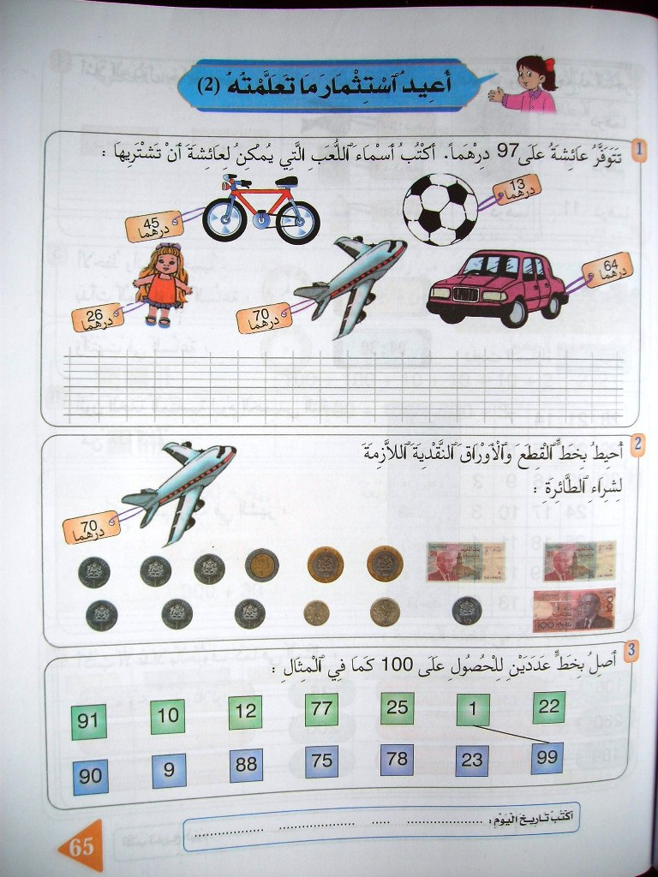
الكرة
السيارة
و
77
13
64

Slide 4
الكرة
السيارة
و
الدمية
الطائرة
و
96
26
70

Slide 5
الكرة
السيارة
و
84
26
45
13
الدمية
الطائرة
و
الكرة
الدمية
الدراجة
و
و

Slide 7
20
40
60
65
50
66
67
68
69
70

Slide 10
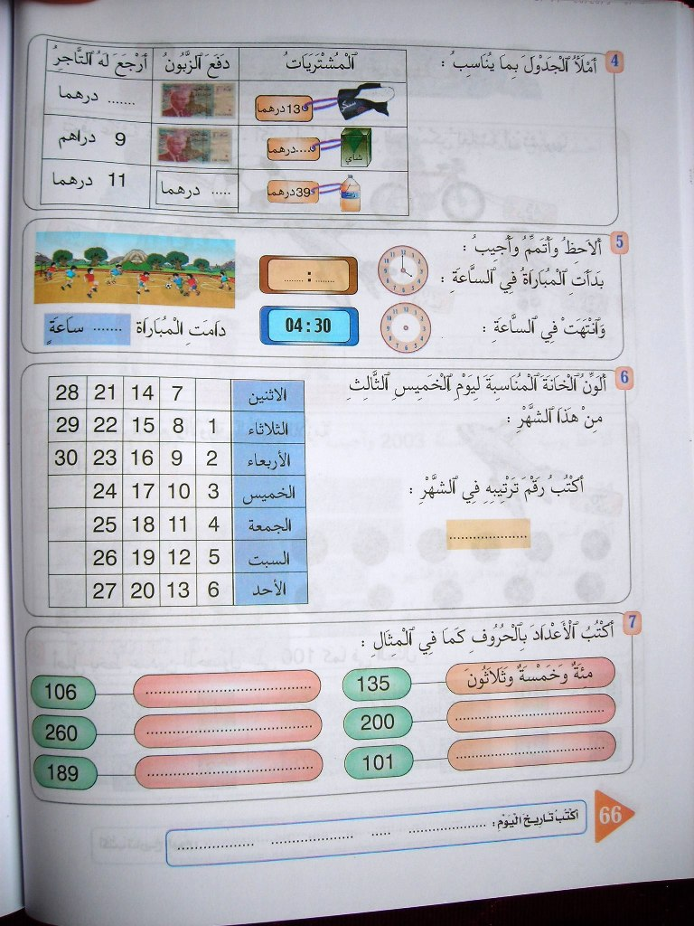

Slide 11
20
7
13

Slide 12
9
20
11
7

Slide 13
7
39
50
11
11

Slide 16
04
00

Slide 17
نـِصـْفَ

Slide 18
نـِصـْفَ

Slide 21
17

Slide 22
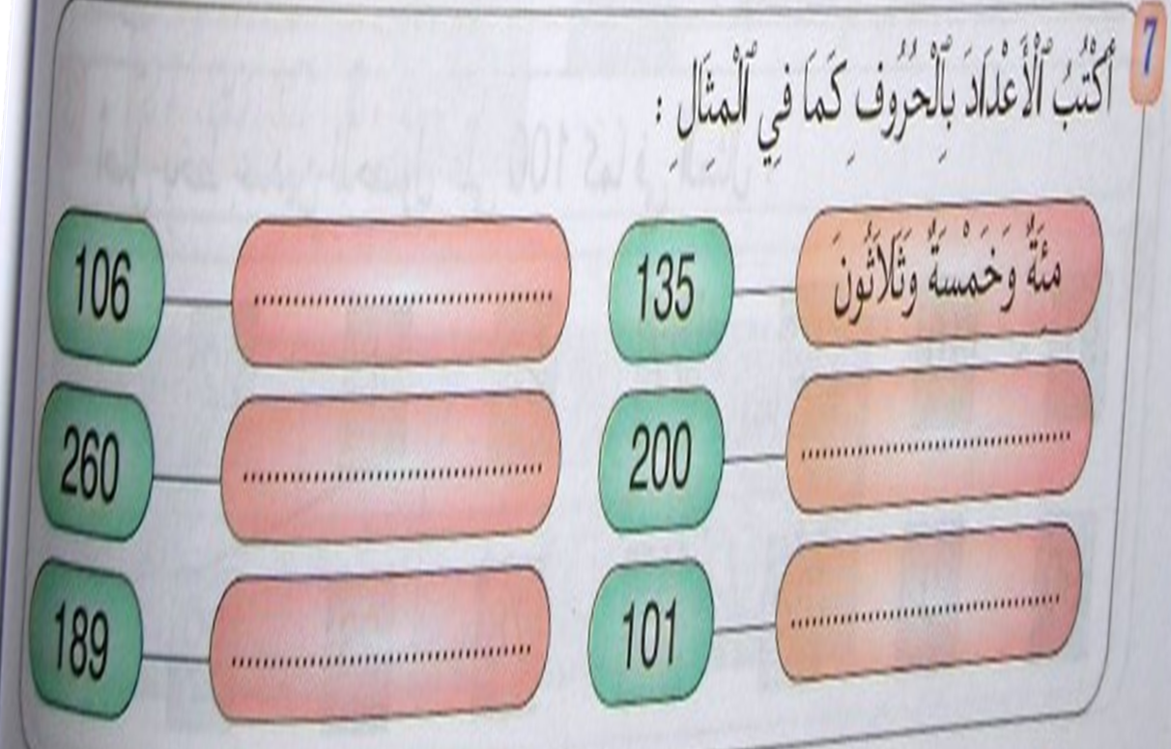

Slide 25
مِئَتَانِ

Slide 26
مِئَة ٌوَ وَاحِدٌ

Slide 27
مِئَة ٌوَ سِتَّة ٌ

Slide 28
مِئَة ٌوَ تِسْعَة ٌ
وَ ثـَمَانُونَ

Slide 29
مِئَتَانِ وَ سِتُّونَ

Slide 30
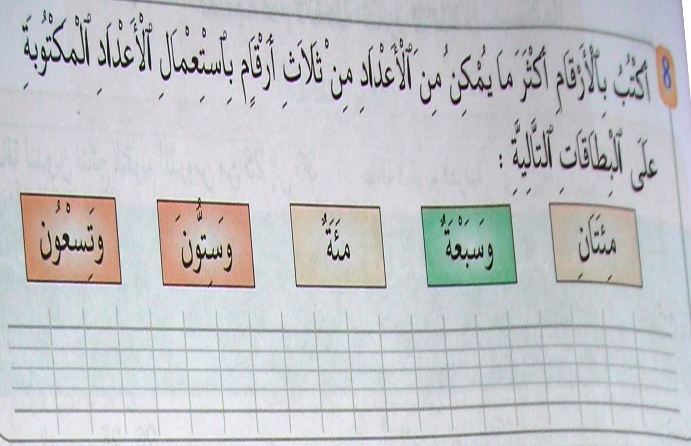

Slide 31
90
200
60
100
7

Slide 32
90
200
60
100
7
290
260
207
-
-
190
-
160
-
107

Slide 33
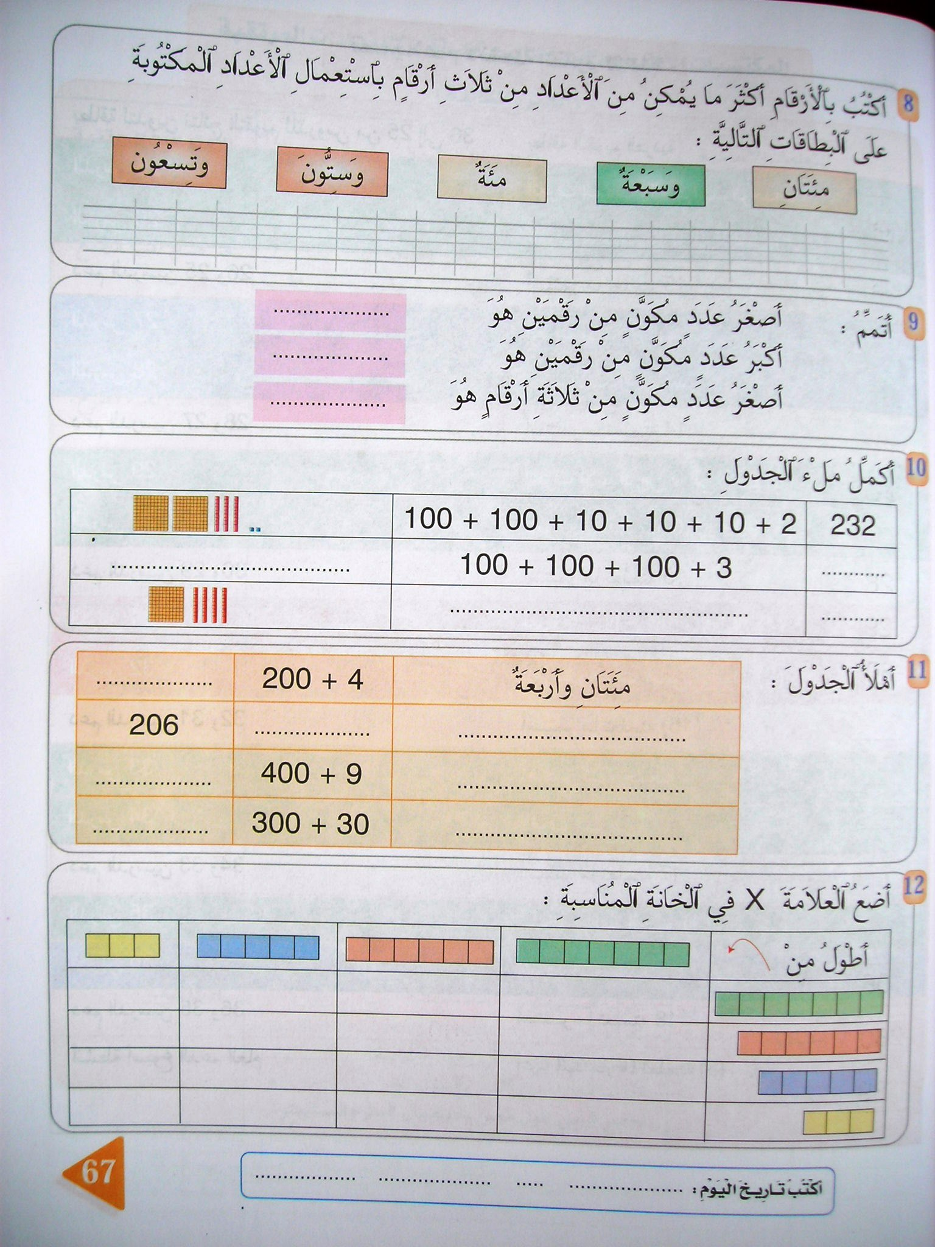
11
99
100

Slide 38
303

Slide 39
303

Slide 40
303
4 + 100

Slide 41
303
4 + 100
104

Slide 42
303
4 + 100
104

Slide 44
204

Slide 45
204
6 + 200

Slide 46
204
6 + 200
مِئَتانِ و سِتَّة ٌ

Slide 47
204
6 + 200
مِئَتانِ و سِتَّة ٌ
409

Slide 48
204
6 + 200
مِئَتانِ و سِتَّة ٌ
أرْبَعُ مِئَةٍ
و تِسْعَة
409

Slide 49
204
6 + 200
مِئَتانِ و سِتَّة ٌ
أرْبَعُ مِئَةٍ
و تِسْعَة
409
330

Slide 50
204
6 + 200
مِئَتانِ و سِتَّة ٌ
أرْبَعُ مِئَةٍ
و تِسْعَة
409
ثَلاثُ مِئَةٍ و ثَلاثُونَ
330

Slide 51
204
6 + 200
مِئَتانِ و سِتَّة ٌ
أرْبَعُ مِئَةٍ
و تِسْعَة
409
ثَلاثُ مِئَةٍ و ثَلاثُونَ
330

